Slide 1
บทที่ 4. เทคนิคการค้นหา
4.1 เทคนิคการค้นหาในปัญญาประดิษฐ์
4.2 การค้นหาแบบ Bind search techniques
4.3 การค้นหาแบบ Heuristic search techniques
4.4 การค้นหาแบบ Adversarial search techniques

Slide 2
4.1 เทคนิคการค้นหาในปัญญาประดิษฐ์
เทคนิคการค้นหา (Search Techniques): หมายถึง เทคนิคที่ใช้แก้ไขปัญหาด้วยวิธีการค้นหาเส้นทางภายในปริภูมิสถานะ ซึ่งประกอบด้วยสถานะเริ่มต้น (Initial State), การกระทำ (Action) หรือตัวดำเนินการ (Operation) และสถานะเป้าหมาย (Goal State)
โดยจะเริ่มจากค้นหาสถานะเริ่มต้นไปสู่สถานะเป้าหมาย ซึ่งมีความเป็นไปได้ที่จะพบได้หลายเส้นทางขึ้นอยู่กับลักษณะของปัญหา
ดังนั้น จึงต้องนำเทคนิคการค้นหาที่เหมาะสมมาใช้ค้นหาเส้นทาง เพื่อนำไปสู่สถานะเป้าหมายได้อย่างมีประสิทธิภาพ

Slide 3
การวัดประสิทธิภาพของการค้นหา
เทคนิคการค้นหาแต่ละประเภทมีข้อดีและข้อเสียแตกต่างกัน แต่เป้าหมายหลัก คือ สามารถค้นหาคำตอบหรือเป้าหมายที่ต้องการได้อย่างมีประสิทธิภาพ
การวัดประสิทธิภาพของการค้นหามีการกำหนดเกณฑ์ดังนี้
  Completeness: สามารถรับรองการค้นพบคำตอบได้ (หากในปริภูมิสถานะมีคำตอบหรือสถานะเป้าหมายที่ต้องการ)
  Optimality: สามารถรับรองการค้นทางเส้นทางที่ดีที่สุดได้ (หากค้นพบคำตอบหรือสถานะเป้าหมายที่ต้องการอยู่หลายเส้นทาง)
  Time Complexity: ระยะเวลาที่ใช้ในการค้นหา
  Space Complexity: พื้นที่หน่วยความจำที่ใช้ค้นหา

Slide 4
ประเภทของเทคนิคการค้นหา
เทคนิคการค้นหาสามารถจำแนกได้เป็น 3 ประเภทดังนี้
  Blind Search Technique (หรือ Uninformed Search Technique)
  Heuristic Search Technique (หรือ informed Search Technique)
  Adversarial Search Technique (หรือ Game Search Technique)

Slide 5
4.2 การค้นหาแบบ Blind Search Technique
Blind Search Technique (หรือ Uninformed Search Technique) เป็นเทคนิคการค้นหาที่ไม่มีข้อมูลมาประกอบพิจารณา จึงทำให้ยากต่อการนำไปสู่คำตอบได้ แต่ข้อดีคือ ง่ายต่อการนำไปเขียนโปรแกรม
ตัวอย่างอัลกอริทึมการค้นหาสำหรับเทคนิคนี้ได้แก่
  Breadth-First Search
  Depth-First Search
  Depth-Limited Search
  Deepening Search

Slide 6
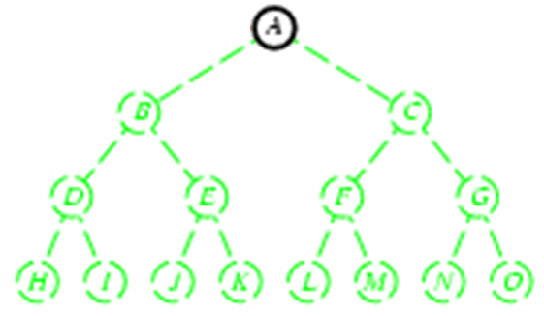



4.2 การค้นหาแบบ Blind Search Technique (ต่อ)
ตัวอย่างโครงสร้างที่นำมาใช้อธิบายในการค้นหาประเภทนี้ จะใช้โครงสร้างแบบต้นไม้ทวิภาค (Binary Tree) ดังรูป
กำหนดสัญลักษณ์สำหรับตัวอย่างการค้นหาดังนี้
แทนโหนดที่กำลังมองเห็นในการค้นหาขณะนั้น
แทนโหนดที่ผ่านการพิจารณาแล้วและถูกบันทึกลงในหน่วยความจำ
แทนโหนดที่ผ่านการพิจารณาแล้วและถูกลบออกจากหน่วยความจำ

Slide 7
Breadth-First Search (BFS)
เป็นวิธีการค้นหาแบบแนวกว้างก่อน
โดยจะค้นหาโหนดที่อยู่ในโครงสร้างต้นไม้ทีละระดับ จากโหนดที่อยู่ด้านซ้ายไปยังโหนดที่อยู่ด้านขวาทีละระดับ (Level) หากยังไม่พบโหนดเป้าหมายให้ลงไปค้นหาโหนดที่อยู่ในระดับถัดไป ทำเช่นนี้ไปเรื่อยๆ จนกว่าจะพบโหนดเป้าหมายที่ต้องการ
การค้นหาแบบแนวกว้างก่อนจะใช้โครงสร้างข้อมูลแบบคิว (Queue) เพราะทำงานแบบ FIFO

Slide 8

ตัวอย่างการค้นหาแบบ Breadth-First Search
เช่น กำหนดให้โหนด E เป็นโหนดเป้าหมายของการค้นหาแบบ BFS
โหนดที่สำรวจ | คิว
A | B C

Slide 9

ตัวอย่างการค้นหาแบบ Breadth-First Search (ต่อ)
เช่น กำหนดให้โหนด E เป็นโหนดเป้าหมายของการค้นหาแบบ BFS
โหนดที่สำรวจ | คิว
A | B C
B | C D E

Slide 10

ตัวอย่างการค้นหาแบบ Breadth-First Search (ต่อ)
เช่น กำหนดให้โหนด E เป็นโหนดเป้าหมายของการค้นหาแบบ BFS
โหนดที่สำรวจ | คิว
A | B C
B | C D E
C | D E F G

Slide 11

ตัวอย่างการค้นหาแบบ Breadth-First Search (ต่อ)
เช่น กำหนดให้โหนด E เป็นโหนดเป้าหมายของการค้นหาแบบ BFS
โหนดที่สำรวจ | คิว
A | B C
B | C D E
C | D E F G
D | E F G

Slide 12
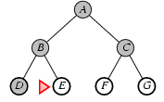
ตัวอย่างการค้นหาแบบ Breadth-First Search (ต่อ)
เช่น กำหนดให้โหนด E เป็นโหนดเป้าหมายของการค้นหาแบบ BFS
โหนดที่สำรวจ | คิว
A | B C
B | C D E
C | D E F G
D | E F G
E | F G

Slide 13
คุณสมบัติของการค้นหาแบบ Breadth-First Search
คุณสมบัติ | ผลการประเมิน | หมายเหตุ
Completeness | Yes | ถ้ามีคำตอบ ประกันได้ว่าจะพบ คำตอบแน่
Optimality | Yes | คำตอบที่พบจะเป็นเส้นทางที่สั้นที่สุด
Time Complexity | 1+b+b²+b³+… +b^{d} + b(b^{d}-1) = O(b^{d+1}) | เสียเวลามากในกรณีที่คำตอบอยู่ใน ระดับลึก (b แทนกิ่ง, d แทนระดับ)
Space complexity | O(b^{d+1}) | เก็บทุกโหนดลงในหน่วยความจำ ทำให้ต้องใช้พื้นที่หน่วยความจำมาก

Slide 14
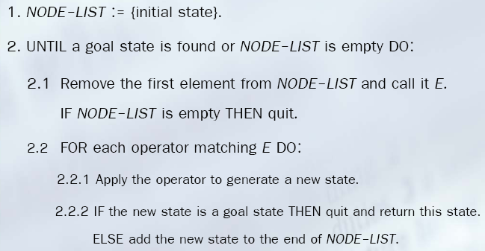
อัลกอริทึม Breadth-First Search

Slide 15
Depth-First Search (DFS)
เป็นวิธีการค้นหาแบบแนวลึกก่อน
โดยจะค้นหาโหนดที่อยู่ในโครงสร้างต้นไม้ทีละระดับ เริ่มจากโหนดที่อยู่ระดับบนไปยังโหนดลูกที่อยู่ระดับล่าง เมื่อลงไปถึงโหนดสุดท้ายแล้ว ถ้ายังไม่พบโหนดเป้าหมายที่ต้องการให้ย้อนกลับขึ้นไปยังโหนดที่ผ่านมาล่าสุดหนึ่งระดับเพื่อมองหาโหนดที่เหลือ หากยังไม่พบโหนดเป้าหมายให้ทำเช่นนี้ไปเรื่อยๆ จนกว่าจะพบโหนดเป้าหมายที่ต้องการ
การค้นหาแบบแนวลึกก่อนจะใช้โครงสร้างข้อมูลแบบคิว (Queue) เพราะทำงานแบบ LIFO

Slide 16

ตัวอย่างการค้นหาแบบ Depth-First Search
เช่น กำหนดให้โหนด E เป็นโหนดเป้าหมายของการค้นหาแบบ DFS
โหนดที่สำรวจ | สแต็ก
A | C B

Slide 17

ตัวอย่างการค้นหาแบบ Depth-First Search (ต่อ)
เช่น กำหนดให้โหนด E เป็นโหนดเป้าหมายของการค้นหาแบบ DFS
โหนดที่สำรวจ | สแต็ก
A | C B
B | C E D

Slide 18

ตัวอย่างการค้นหาแบบ Depth-First Search (ต่อ)
เช่น กำหนดให้โหนด E เป็นโหนดเป้าหมายของการค้นหาแบบ DFS
โหนดที่สำรวจ | สแต็ก
A | C B
B | C E D
D | C E I H

Slide 19

ตัวอย่างการค้นหาแบบ Depth-First Search (ต่อ)
เช่น กำหนดให้โหนด E เป็นโหนดเป้าหมายของการค้นหาแบบ DFS
โหนดที่สำรวจ | สแต็ก
A | C B
B | C E D
D | C E I H
H | C E I

Slide 20

ตัวอย่างการค้นหาแบบ Depth-First Search (ต่อ)
เช่น กำหนดให้โหนด E เป็นโหนดเป้าหมายของการค้นหาแบบ DFS
โหนดที่สำรวจ | สแต็ก
A | C B
B | C E D
D | C E I H
H | C E I
I | C E

Slide 21

ตัวอย่างการค้นหาแบบ Depth-First Search (ต่อ)
เช่น กำหนดให้โหนด E เป็นโหนดเป้าหมายของการค้นหาแบบ DFS
โหนดที่สำรวจ | สแต็ก
A | C B
B | C E D
D | C E I H
H | C E I
I | C E
E | C K J

Slide 22
คุณสมบัติของการค้นหาแบบ Depth-First Search
คุณสมบัติ | ผลการประเมิน | หมายเหตุ
Completeness | No | ถ้าปริภูมิมีขนาดใหญ่อาจทำให้การค้นหาไม่สำเร็จ เนื่องจากค้นหาโหนดซ้ำหรือติดลูป
Optimality | No | อาจติดเส้นทางที่ลึกมากๆ โดยไม่พบคำตอบ
Time Complexity | O(b^{m}) | ถ้าติดในเส้นทางที่ลึกมากๆ ทำให้เสียเวลา กรณี ที่คำตอบอยู่ในระดับบนๆ
Space complexity | O(bm) | ใช้หน่วยความจำน้อย เพราะไม่ต้องกระจาย โหนดมาก เก็บเฉพาะโหนดในเส้นทางปัจจุบัน

Slide 23
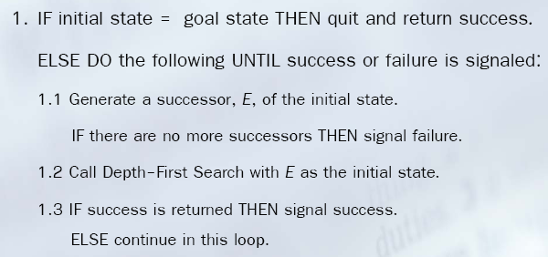
อัลกอริทึม Depth-First Search

Slide 24
Depth-Limited Search (DLS)
เป็นวิธีการค้นหาแบบแนวลึกก่อนที่มีการกำหนดระดับให้แคบลง เพื่อแก้ปัญหาการเกิดลูปในขณะค้นหา และช่วยลดเวลาการค้นหาของการค้นหาแบบ Depth-First Search

Slide 25
ตัวอย่างการค้นหาแบบ Depth-Limited Search
เช่น กำหนดให้โหนด E เป็นโหนดเป้าหมาย และจำกัดระดับค้นหาเท่ากับ 2

Slide 26
ตัวอย่างการค้นหาแบบ Depth-Limited Search (ต่อ)
เช่น กำหนดให้โหนด E เป็นโหนดเป้าหมาย และจำกัดระดับค้นหาเท่ากับ 2

Slide 27
ตัวอย่างการค้นหาแบบ Depth-Limited Search (ต่อ)
เช่น กำหนดให้โหนด E เป็นโหนดเป้าหมาย และจำกัดระดับค้นหาเท่ากับ 2

Slide 28
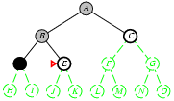
ตัวอย่างการค้นหาแบบ Depth-Limited Search (ต่อ)
เช่น กำหนดให้โหนด E เป็นโหนดเป้าหมาย และจำกัดระดับค้นหาเท่ากับ 2

Slide 29
คุณสมบัติของการค้นหาแบบ Depth-Limited Search
คุณสมบัติ | ผลการประเมิน | หมายเหตุ
Completeness | No | ถ้ากำหนดระดับที่น้อยไป อาจค้นหาไม่พบโหนดเป้าหมายที่ต้องการ
Optimality | No | เพราะ Shortest path อาจอยู่ใน path ที่ค้นหาท้ายๆ
Time Complexity | O(b^{l}) | ถ้าติดในเส้นทางที่ลึกมากๆ ทำให้เสียเวลา กรณี ที่คำตอบอยู่ในระดับบนๆ
Space complexity | O(bl) | ใช้หน่วยความจำน้อย เพราะไม่ต้องกระจาย โหนดมาก เก็บเฉพาะโหนดในเส้นทางปัจจุบัน

Slide 30

อัลกอริทึม Depth-Limited Search

Slide 31
Iterative Deepening Search (IDS)
Iterative Deepening Search หรือ Iterative Deepening Depth-First Search เป็นวิธีการค้นหาที่พัฒนาจาก Depth-Limited Search ให้มีประสิทธิภาพมากขึ้น โดยใช้แนวคิดเดียวกับ Depth-Limited Search แต่ไม่ต้องกำหนดระดับลิมิตใหม่อยู่ตลอดหากยังไม่พบโหนดเป้าหมาย
โดยจะทำการกำหนดจำนวนที่เพิ่มหรือลดระดับลิมิต และทำการค้นหาแบบ Depth-Limited Search หากไม่พบโหนดเป้าหมายจะกำหนดระดับลิมิตใหม่แล้วค้นหาซ้ำใหม่ตั้งแต่ต้นแบบอัตโนมัติ

Slide 32

ตัวอย่างการค้นหาแบบ Iterative Deepening Search
เช่น กำหนดให้โหนด E เป็นโหนดเป้าหมาย และเพิ่มทีละ 1 ระดับ โดยเริ่มจากระดับลิมิตที่ 0

Slide 33

ตัวอย่างการค้นหาแบบ Iterative Deepening Search
เช่น กำหนดให้โหนด E เป็นโหนดเป้าหมาย และเพิ่มทีละ 1 ระดับ โดยเริ่มจากระดับลิมิตที่ 0

Slide 34
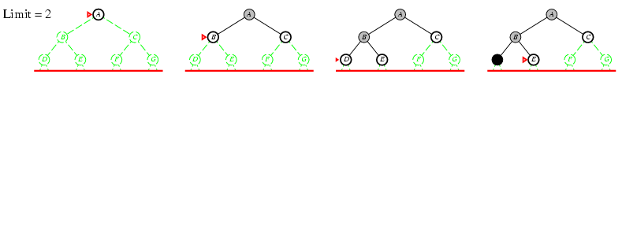
ตัวอย่างการค้นหาแบบ Iterative Deepening Search
เช่น กำหนดให้โหนด E เป็นโหนดเป้าหมาย และเพิ่มทีละ 1 ระดับ โดยเริ่มจากระดับลิมิตที่ 0

Slide 35
คุณสมบัติของการค้นหาแบบ Iterative Deepening Search
คุณสมบัติ | ผลการประเมิน | หมายเหตุ
Completeness | Yes | ค้นหาโหนดเป้าหมายที่ต้องการได้เสมอ
Optimality | Yes | ถ้า cost เป็น 1 หรือเท่ากับกันหมด
Time Complexity | O(b^{d}) | ใช้เวลาน้อย เพราะไม่ต้องติดในเส้นทางที่ลึก มากๆ
Space complexity | O(bd) | ใช้หน่วยความจำน้อย

Slide 36

อัลกอริทึม Iterative Deepening Search

Slide 37

สรุปคุณสมบัติการค้นหาแบบ Blind Search Technique

Slide 38
แบบฝึกหัด
อธิบายข้อแตกต่างระหว่างเทคนิคการค้นหาแบบ Blind Search Techniques และ Heuristic Search Techniques มาพอสังเขป
อธิบายข้อแตกต่างระหว่างการค้นหาแบบ Breadth-First Search และ Depth-First Search
จากรูป ให้แสดงขั้นตอนการค้นหาโหนด G ด้วยวิธีการค้นหาแบบ Breadth-First Search

Slide 39
แบบฝึกหัด
จากรูป ให้แสดงขั้นตอนการค้นหาโหนด G ด้วยวิธีการค้นหาแบบ Depth-First Search
เพราะเหตุใดการค้นหาด้วยวิธี Depth-First Search จึงไม่มีคุณสมบัติ Completeness และ Optimality

Slide 40
แบบฝึกหัด
ให้นักศึกษานำการค้นหาโหนด G ด้วยวิธีการค้นหาแบบ Depth-First Search ไปใช้ในการแก้ปัญหาใดๆ เช่น การค้นหาประเทศ จังหวัด หรือสถานที่ท่องเที่ยวเป็นต้น
ให้นักศึกษานำการค้นหาโหนด G ด้วยวิธีการค้นหาแบบ Breadth-First Search ไปใช้ในการแก้ปัญหาใดๆ เช่น การค้นหาประเทศ จังหวัด หรือสถานที่ท่องเที่ยวเป็นต้น

Slide 41
โปรแกรม
1. จากรูป ให้เขียนโปรแกรมแสดงขั้นตอนการค้นหาโหนด G ด้วยวิธีการค้นหาแบบ Breadth-First Search

Slide 42
โปรแกรม
2. จากรูป ให้เขียนโปรแกรมแสดงขั้นตอนการค้นหาโหนด G ด้วยวิธีการค้นหาแบบ Depth-First Search

Slide 43
โปรแกรม
3. จากรูป ให้เขียนโปรแกรมแสดงขั้นตอนการค้นหาโหนด G ด้วยวิธีการค้นหาแบบ Depth-Limited Search

Slide 44
โปรแกรม
4. จากรูป ให้เขียนโปรแกรมแสดงขั้นตอนการค้นหาโหนด G ด้วยวิธีการค้นหาแบบ Iterative Deepening Search

